Slide 1
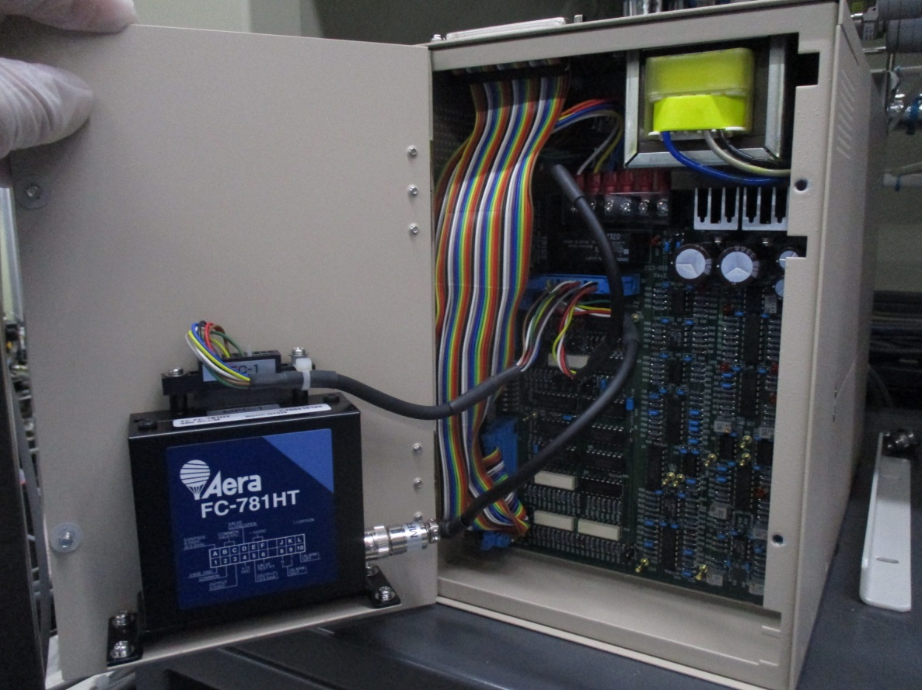
TEOS AS50 baking system Tank/Chamber溫度設定
Represent by:
115/11/07
Notes:
115/11/07

Slide 2
1. PCB 量測點說明
TP 1 : CMB SET
TP 2 : TANK SET
TP 3 : CMB OUT
TP 4 : TANK OUT
TP 6 : LEVEL HIGH
TP 7 : LEVEL MIDDLE
TP 8 : LEVEL LOW
TP 12 : GND(COM)
POT 1(VR) : 調 (設定 ) CHAMBER溫度電壓
POT 2(VR) : 調 (設定 ) TANK溫度電壓
空TANK, TP12+TP8, 電壓呈現負值(電表); 有液位就要正值
TANK 正常液位, TP12+TP7 電壓呈現正值(電表); 表示LEVEL 到MIDDLE位置
TP12+TP6電壓呈現負值(電表), 表示LEVEL未到HIGH位置

Slide 3
2. TANK 及CHAMBER 溫度顯示
AS 50 溫度顯示器只有顯示功能無法控制或設定溫度
溫度顯示是由電壓設定後轉換為溫度顯示
TANK 及CHAMBER 溫度由PCB DC電壓控制, 設定後為固定值
TANK 溫度設為83度, 量出電壓應為4.15 V, 電壓再乘20, 所得數值為TANK溫度顯示
CHAMBER溫度設為85度, 量出電壓應為4.25 V, 電壓再乘20, 所得數值為CMB溫度顯示
TANK/CHAMBER 之 SET電壓值與OUT電壓值差5度(約0.25V) 送出TEMP-E ALARM
3. 設定CHAMBER 溫度
TP12+TP1: 量測目前CHAMBER 溫度電壓值
調整POT 1(VR), 逆時針為小(順時為大); 調整至所需電壓值, 如4.25V(約85度)
TP12+TP3: 量測CHAMBER OUTPUT溫度電壓值, 是否約4.25V
當CHAMBER 溫度電壓值穩定後, 溫度顯示器顯示不是85度時, 須調整顯示器補償值
4.設定TANK 溫度
TP12+TP2: 量測目前CHAMBER 溫度電壓值
調整POT 2(VR), 逆時針為小(順時為大); 調整至所需電壓值, 如4.15V(約83度)
TP12+TP4: 量測CHAMBER OUTPUT溫度電壓值, 是否約4.15V
當CHAMBER 溫度電壓值穩定後, 溫度顯示器顯示不是83度時, 須調整顯示器補償值

Slide 4
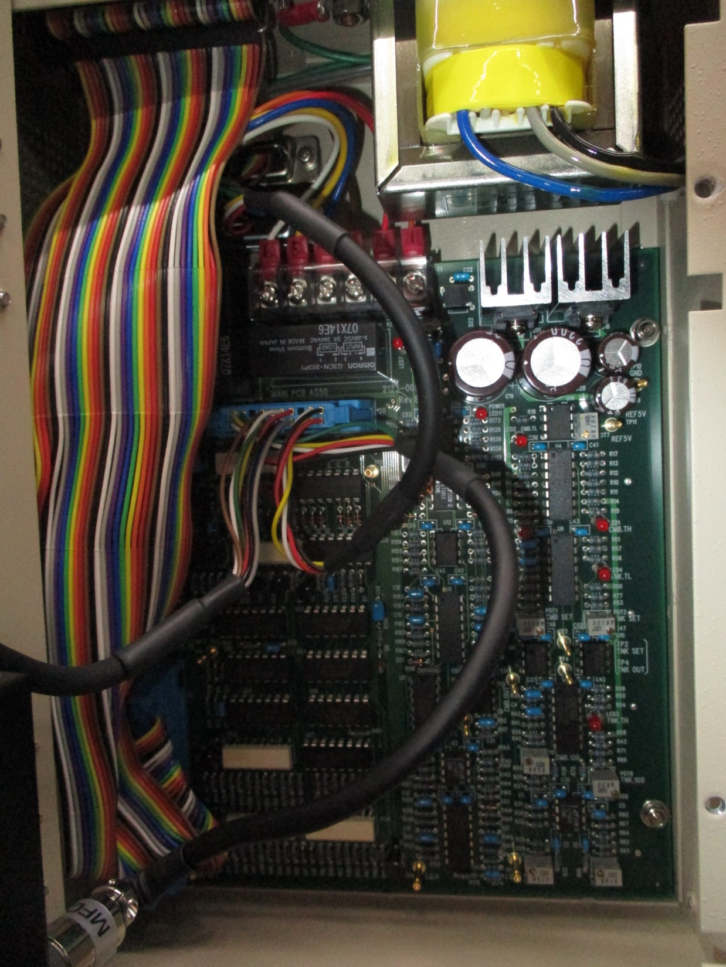
第2頁局部放大
TP12(GND/COM)
TP2(TNK SET)
POT 1(CMB SET)
POT 2(TNK SET)
TP3(CMB OUT)
第3頁局部放大
TP4(TNK OUT)
TP1(CMB SET)

Slide 5
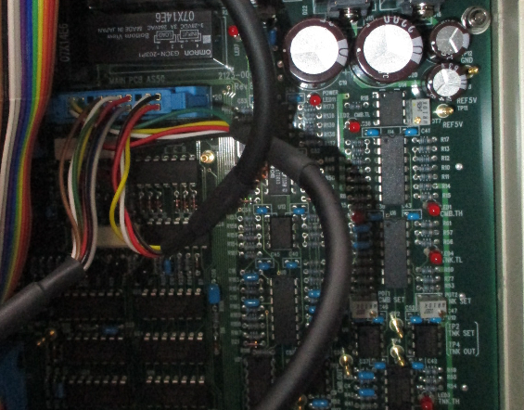
TP12(GND/COM)
TP2(TNK SET)
POT 1(CMB SET)
POT 2(TNK SET)
TP3(CMB OUT)
TP4(TNK OUT)

Slide 6
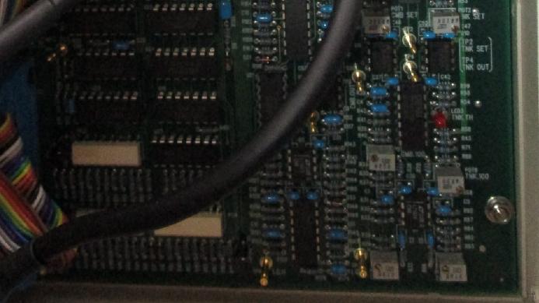
TP1(CMB SET)

Slide 7
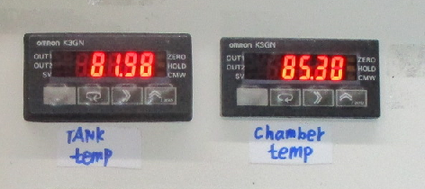
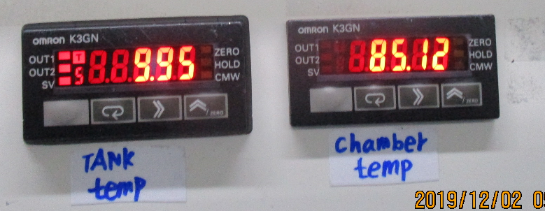
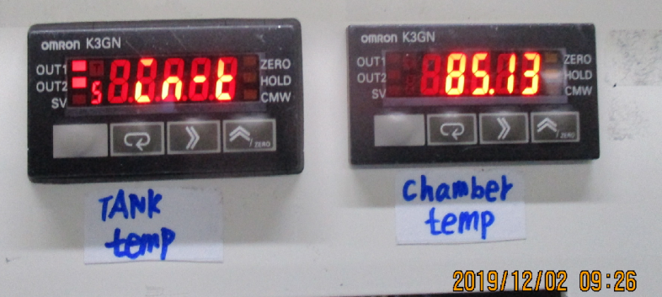
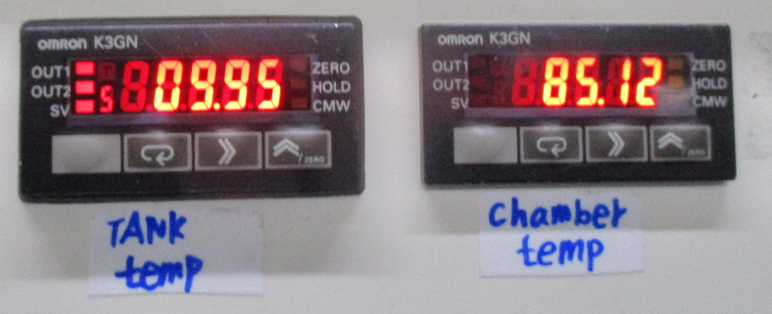
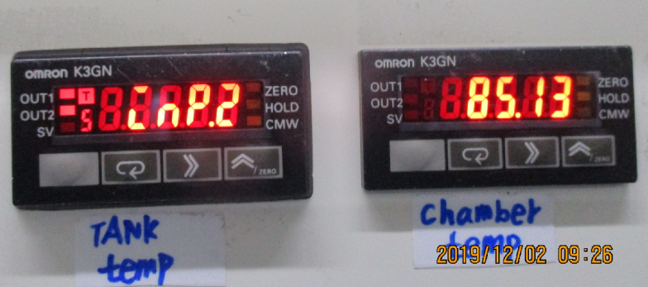
5. 溫度顯示器調整: Tank 83度(約0.415v), Chamber 85度(約0.425v)
長按最左側空白鍵
會出現一組數值, 再按一次》鍵
出現以下顯示後, 按迴旋鍵
第1 個數字會閃爍, 按》鍵移動到欲改數字
位置, 再按Δ(0~9), 更改數值
按迴旋鍵換頁直到螢幕出現以下畫面後
, 按》鍵
更改數值後, 依序按迴旋鍵→長按空白鍵,
回到溫度顯示畫面; 確認溫度顯示是否與
電壓值相符; 若不符則重複以上動作直到
顯示與電壓值相符

